Slide 1
[IPC1]Actividad2_202300345
Horacio José Lemus Román

Slide 2
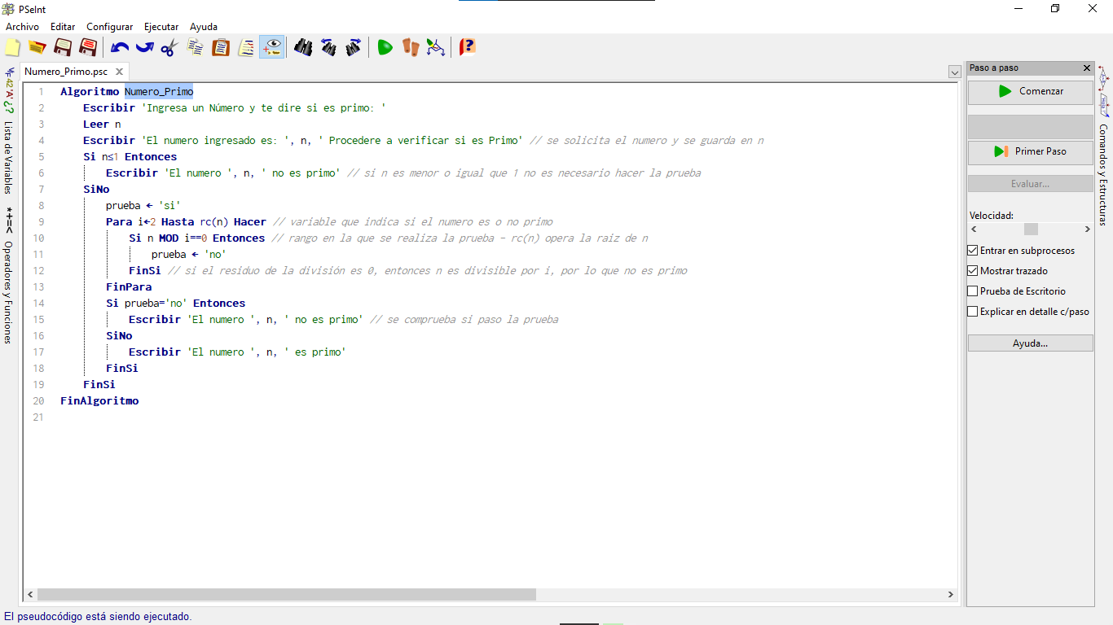

Slide 3
